Slide 1
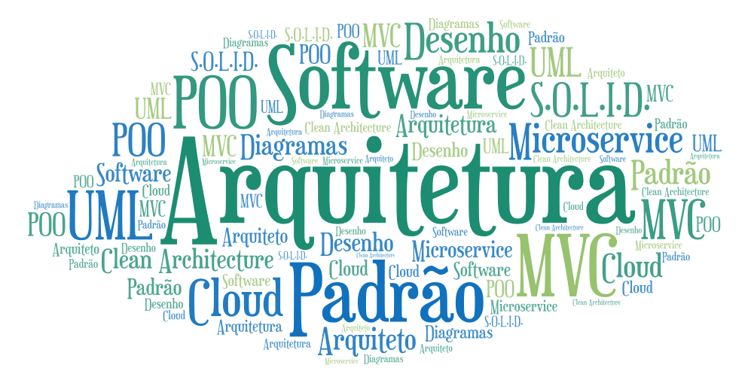
S203 [ADS]
Arquitetura e Desenho de Software

Slide 2
Cap 05
Padrões Arquiteturais
Service Oriented Architecture
Professor:
Ano / Semestre:
Ministrada em:
Vitor Figueiredo
2023 / 2
06-nov
v_2023_10_31

Slide 3
Agenda
MVC: Model View Controller
SOA: Service Oriented Architecture
MOM: Message Oriented Middleware
SPA: Single Page Application

Slide 4
Agenda
MVC: Model View Controller
SOA: Service Oriented Architecture
MOM: Message Oriented Middleware
SPA: Single Page Application

Slide 5

Contextualização
A medida que a Internet foi expandindo, as empresas começaram a integrar os dados de suas filiais remotamente distantes

Slide 6
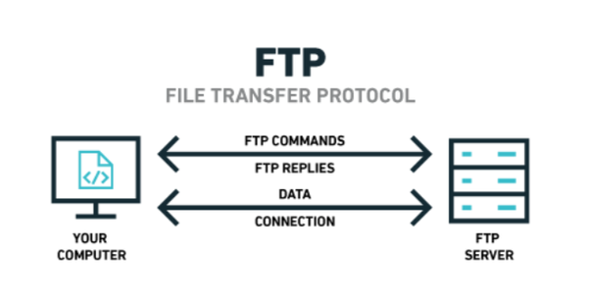
Contextualização
Num primeiro momento, esta integração de dados era:
Baseada em arquivos usando o FTP como protocolo;
Feito em modo BATCH (de madrugada ou finais de semana);
Precisavam que nas pontas utilizassem as mesmas tecnologias.

Slide 7

Contextualização
No entanto, esta integração precisou se tornar modo ON-LINE.
Dados ON-LINE representavam uma vantagem competitiva;
A integração envolvia contextos distintos:
Podia envolver várias empresas;
As tecnologias nestas empresas podiam ser distintas e precisavam ‘conversar’ entre si;

Slide 8
Contextualização
Que abordagens surgiram para integram dados ON-LINE e de contextos distintos?
1
Dados binários
Cliente
0001110101100
Servidor
01101001011100

Slide 9


Contextualização
Que abordagens surgiram para integram dados ON-LINE e de contextos distintos?
1
Dados binários
Cliente
0001110101100
Servidor
01101001011100
Poucos dados transfegando
Complexo para implementar
Exigia pouca banda internet
Lógica duplicada nas pontas

Slide 10
Contextualização
Que abordagens surgiram para integram dados ON-LINE e de contextos distintos?
2
Dados textuais
Cliente
abadratluyoy
Servidor
ountljaeryan

Slide 11
Contextualização
Que abordagens surgiram para integram dados ON-LINE e de contextos distintos?
2
Dados textuais
Cliente
abadratluyoy
Servidor
ountljaeryan
Mais simples que binária
Mais informações trafegando
Mais rápido de implementar
Lógica duplicada nas pontas

Slide 12
Contextualização
Que abordagens surgiram para integram dados ON-LINE e de contextos distintos?
3
Dados estruturados
Cliente
<id>01</id><year>2022</year>
Servidor
<msg>sucesso<msg>

Slide 13
Contextualização
Que abordagens surgiram para integram dados ON-LINE e de contextos distintos?
3
Dados estruturados
Cliente
<id>01</id><year>2022</year>
Servidor
<msg>sucesso<msg>
Auto-compreensíveis
Mais informações trafegando
Simples
Manutenção facilitada

Slide 14

Contextualização
Que abordagens surgiram para integram dados ON-LINE e de contextos distintos?
3
Dados estruturados
JSON
XML
Cliente
<id>01</id><year>2022</year>
Servidor
<msg>sucesso<msg>
Auto-compreensíveis
Mais informações trafegando
Simples
Com a oferta de banda de Internet, deixou de ser uma desvantagem
Manutenção facilitada

Slide 15
Contextualização
Concluindo
Dados estruturados se mostraram a melhor abordagem;
Mas ainda faltava uma padronização de integração, algo semelhante a um protocolo e fosse adotado por todas as empresas;
Do esforço para se criar esta padronização, surgiram os Web Services

Slide 16

WebServices
QUALQUER TRANSPORTE
SOAP
Service
XML
Envelope
SOAP messages
WS-Add
WSDL

Slide 17

WebServices
TRANSPORTE HTTP
REST
Service
TXT
GET
XML
POST
JSON
REST
messages
PUT
DELETE

Slide 18
WebServices
WebServices
QUALQUER TRANSPORTE
TRANSPORTE HTTP
SOAP
Service
REST
Service
XML
TXT
GET
XML
Envelope
POST
JSON
SOAP messages
WS-Add
REST
messages
PUT
WSDL
DELETE
Pilha XML complexa
Simples
Problemas de interoperabilidade
Suporte universal do HTTP

Slide 19





SOA -> tudo é serviço
Service1
Internet
Service4
Service3
Service5
Protocolo HTTP
Arquivo JSON

Slide 20


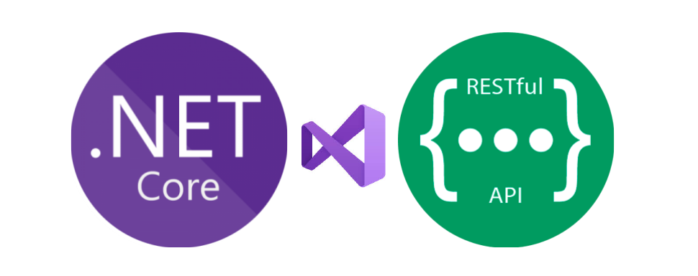

SOA e REST

Slide 21
Fundamentos do protocolo HTTP
HTTP
URI
Content Type
Method

Slide 22
URI: Universal Resource Identifier
Servidor rodando localhost ouvindo a porta 8080
URI
Aplicação A
arquivo_a1
arquivo_a2
arquivo_a3
Aplicação B
arquivo_b1
arquivo_b2
arquivo_b3

Slide 23
URI: Universal Resource Identifier
resource
resource
Servidor rodando localhost ouvindo a porta 8080
URI
Aplicação A
arquivo_a1
arquivo_a2
arquivo_a3
Aplicação B
arquivo_b1
arquivo_b2
arquivo_b3
resource
resource
resource

Slide 24
URI: Universal Resource Identifier
http://localhost:8080/estoque/relatorio.html
Servidor rodando localhost ouvindo a porta 8080
URI
estoque
home.html
fornecedor.html
relatorio.html
marketing
index.html
cliente.html
relatorio.html
http://localhost:8080/marketing/relatorio.html

Slide 25
URI: Universal Resource Identifier
http://localhost:8080/estoque/relatorio.html
URI
estoque
relatorio.html
marketing
relatorio.html
http://localhost:8080/marketing/relatorio.html

Slide 26
Content Type
Request
Cliente
Content_Type:”?”
Servidor
BODY:
XML ou JSON ou TXT
resource
Content Type
Response
Content-Type:”?”
resource
BODY:
XML ou JSON ou TXT

Slide 27
Method
Request
Cliente
Method:
GET
POST
PUT
DELETE
Parameter:
id=x;
desc=y;
valor=z;
...
Servidor
recurso
Method
Response

Slide 28
Method
Método HTTP | Descrição
GET | Requisita a consulta de recurso. Para consultar um recurso específico, o pacote do REQUEST deve conter o respectivo identificador (chave primária).
POST | Requisita a criação de um recurso. Por exemplo, o registro de um produto no banco de dados. O pacote de REQUEST deve conter os dados para criação do recurso. Estes dados podem estar no corpo do pacote de REQUEST
PUT | Requisita a atualização dos dados de um recurso já existente. Também leva os dados no corpo do pacote de REQUEST
DELETE | Requisita a remoção do recurso. O identificador do recurso (chave primária) deve estar presente no pacote REQUEST, seja no corpo do pacote ou na própria URI
Method

Slide 29
Status da Resposta
Classe | Significado | Exemplos
100 | Informacional | 100 Continue 101 Switching Protocols 102 Processiong
200 | Sucesso | 200 OK 201 Created 202 Accepted 204 No Content
300 | Redirecionamento | 300 Multiple Choices 301 Moved Permanently
400 | Erro no cliente | 400 Bad Request 401 Unauthorized 403 Fordidden 404 Not Found
500 | Erro no servidor | 500 Internal Server Error 501 Not Implemented 502 Bad Gateway 503 Service Unavailable

Slide 30
Resumindo: Request e Response
Cliente
Request
Servidor
Method
Versão
Cabeçalho
Corpo
Response
Código de Status
Versão
Cabeçalho
Corpo

Slide 31


Slide 32
SpringBoot
>Projeto do Spring Framewok para tornar o desenvolvimento extremamente simples, tanto Web tanto REST
>Basea-se no conceito CoC -> Convention Over Configuration
>Configuração de projeto intuitivo: selecionamos as dependências, um zip é gerado e importamos pelo Eclipse
>Evita toda confusão do XML do Maven, bibliotecas, versões, configurações.
>Vem com Tomcat embutido

Slide 33
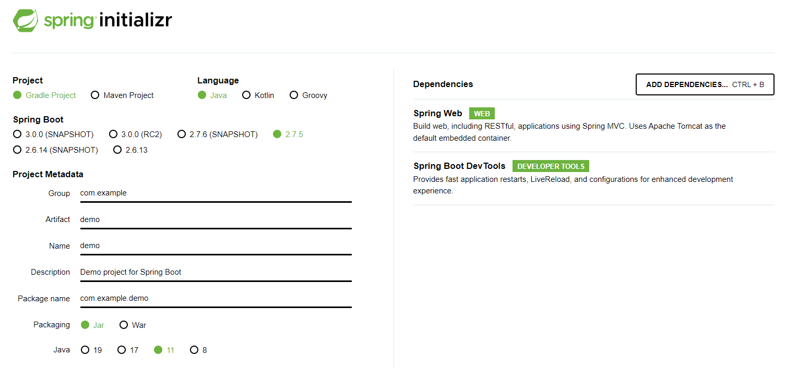
start.spring.io

Slide 34
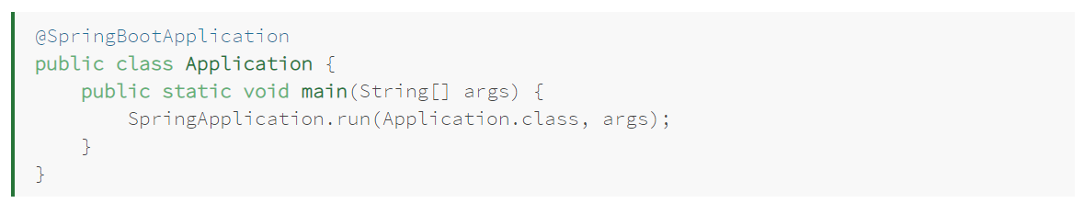
@SpringBootApplication
Executando esta classe, o Spring Boot é iniciado
Run As > Java Application

Slide 35
Referência sobre SpringBoot
https://start.spring.io/
https://spring.io/learn
https://www.baeldung.com/
https://www.alura.com.br/

Slide 36
Exercícios:
Configurando o projeto

Slide 37
Exercícios: Configurando o Projeto
a)Acessar start.spring.io
b)Preencher o formulário segundo a tabela abaixo:
Project | Maven Project
Language | Java
Spring Boot | (versão estável)
Dependencies
Spring Web
Spring Boot Dev Tools
Project Metadata: | Group | br.inatel.labs
 | Artifact | Padrao_SOA
 | Name | Padrao_SOA
 | Description | Aplicação SOA
 | Package name | br.inatel.labs.padraosoa
 | Packaging | Jar
 | Java | 17

Slide 38
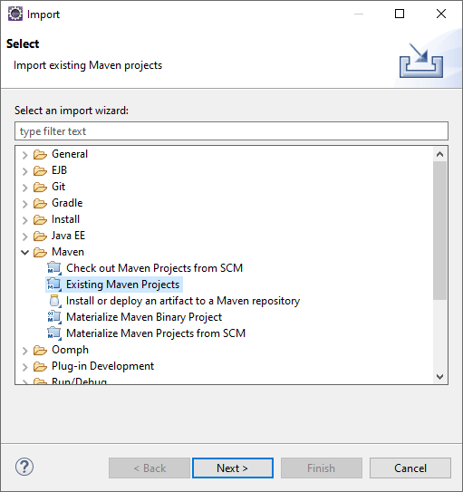
Exercícios: Configurando o Projeto
c)Clicar em Generate
d)Descompactar zip para a pasta do repositório do Eclipse
e)No Eclipse, importar como projeto Maven:
File > Import
* Expandir Maven > Existing Maven Projects
* Selecionar a pasta descompatada
* Clicar Finish
Importante:
Aguardar o build do projeto

Slide 39



MVC x REST
MVC
Navegador
Web
Servidor de Banco de Dados
Controller
Model
/web
HTTP
View
html

Slide 40
MVC x REST
SOA
Cliente REST
Servidor de Banco de Dados
REST
Controller
Model
/resource
JSON
HTTP

Slide 41
MVC x REST
Back-end
SOA
Cliente REST
REST
Controller
Model
/resource
JSON
HTTP

Slide 42
MVC x REST
Back-end
SOA
Cliente REST
REST
Controller
Model
Outro
back-end
/resource
Evento JS
JSON
HTTP
Aplicativo Móvel
Dispositivo IoT

Slide 43
MVC x REST
Back-end
Cliente
Infra Spring
Meu Controller REST
Banco de dados
request
Pré-processing
Post-processing
response

Slide 44
Infra do Spring
Infra
Spring
Conversão de dados
Obj > JSON
<<interceptador>>
JSON > Obj
Injeção de Dependência
Controle de erros
…

Slide 45
Infra do Spring
Navegador
Infra Spring
HelloController
/hello
GET
processarGetHello()
Converte:
MyMessage > JSON
{
info:"Olá, SOA"
}
contentType:”JSON”

Slide 46
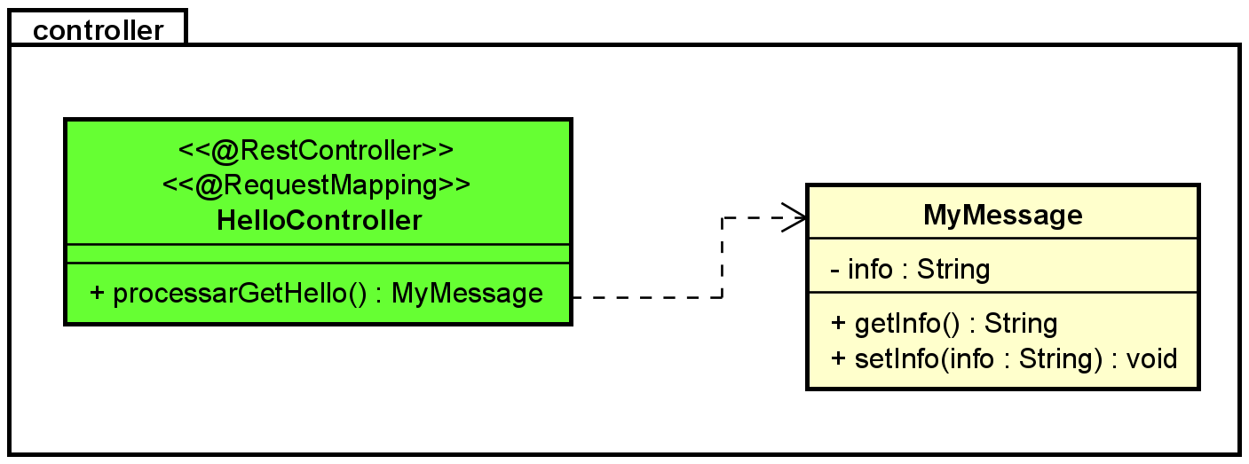
Primeiro REST Controller

Slide 47
Exercícios:
Meu primeiro REST Controller

Slide 48
Exercícios: Meu Primeiro REST Controller
1)Criar sub-pacote controller
2)Seguindo o diagrama de classe, codificar a classe MyMessage

Slide 49
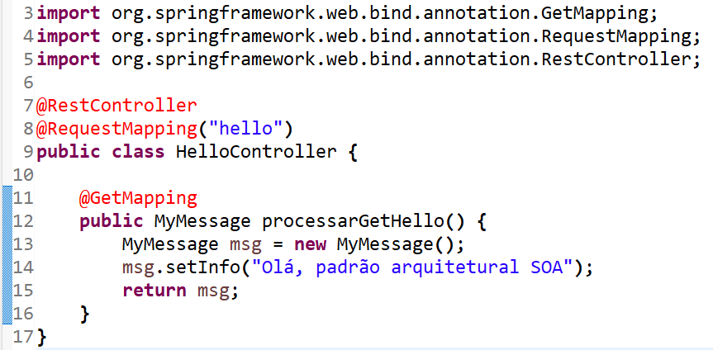
Exercícios: Meu Primeiro REST Controller
3)Criar a classe HelloController conforme abaixo:

Slide 50


Exercícios: Meu Primeiro REST Controller
4)No navegador, acessar http://localhost:8080/hello
Pergunta
Quem fez a conversão do objeto MyMesssage para JSON?

Slide 51

Exercícios: Meu Primeiro REST Controller
Resposta
A infraestrutura do Spring
Navegador
Infra Spring
HelloController
/hello
GET
processarGetHello()
Converte:
MyMessage > JSON
{
info:"Olá, SOA"
}
contentType:”JSON”

Slide 52
Implementando um back-end
de catálogo de livro
English

Slide 53
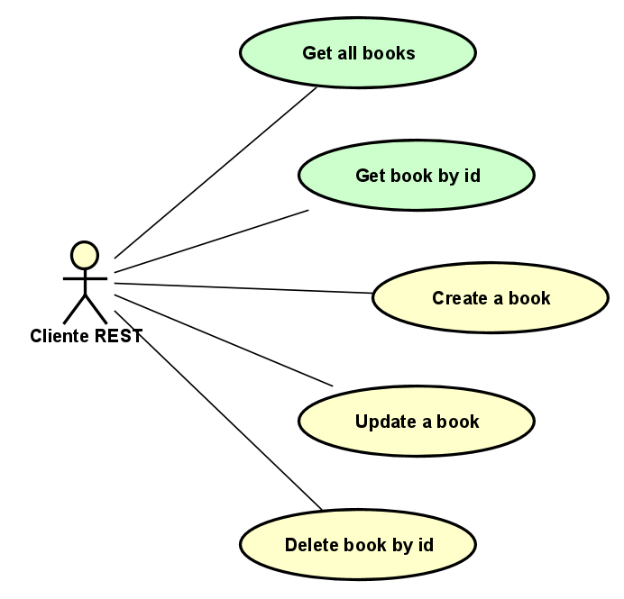
Catálogo de livros: Casos de Uso

Slide 54
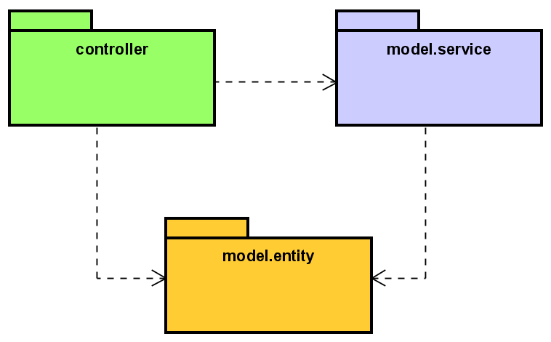
Catálogo de livros: Packages

Slide 55
UC-1: Get all books

Slide 56
Exercícios: UC-1: Get all books
No AstahUML:
1) Criar o projeto Padrões Arquiteturais
2) Criar o Subsystem: Padrão_SOA

Slide 57
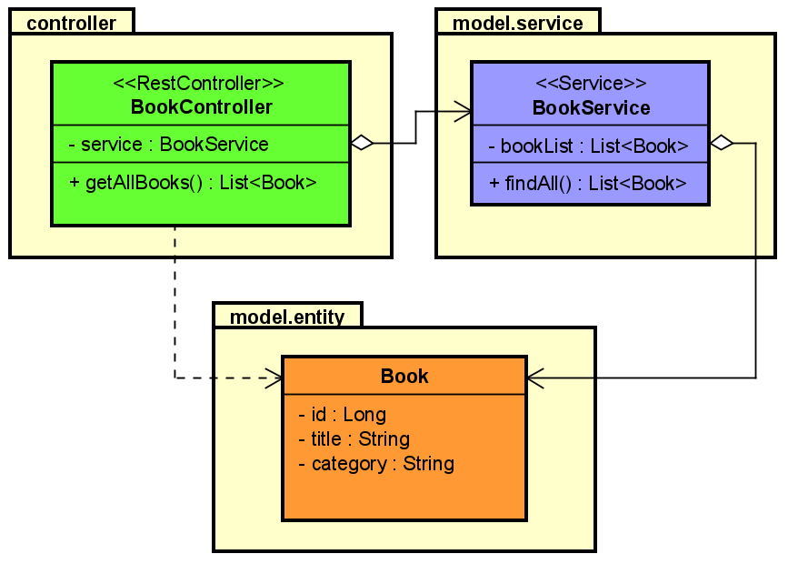
Exercícios: UC-1: Get all books
3)Criar o Diagrama de classe: CL: Catálogo de Livros e modelar:

Slide 58
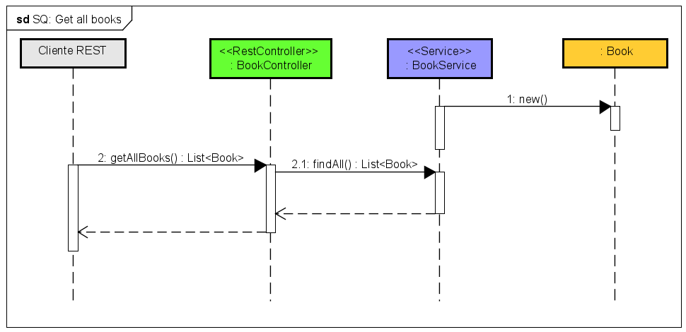
Exercícios: UC-1: Get all books
4)Criar o Diagrama de Sequência: SQ: Get all books e modelar:

Slide 59

Exercícios: UC-1: Get all books
No Eclipse:
1)Criar os sub-pacotes:
model.entity
model.service

Slide 60
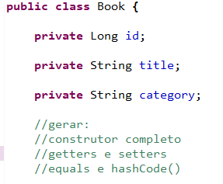
Exercícios: UC-1: Get all books
2)Codar a model.entity.Book

Slide 61
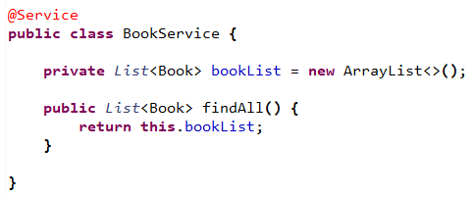
Exercícios: UC-1: Get all books
6)Codar model.service.BookService

Slide 62
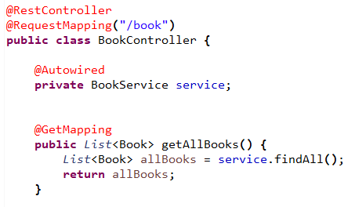
Exercícios: UC-1: Get all books
4)Codar controller.BookController

Slide 63
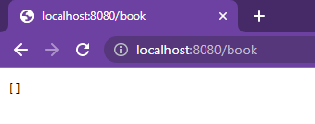
Exercícios: UC-1: Get all books
5)Subir o SpringBoot:
Abrir navegador e acessar: localhost:8080/book
É esperado que não retorne nenhum resultado
Precisamos inicializar a lista de books em BookService…

Slide 64
Revisão: Ciclo de vida de Componentes
Não existe
new
Injeta as dependências
@PreDestroy
@PostConstruct
Pronto

Slide 65
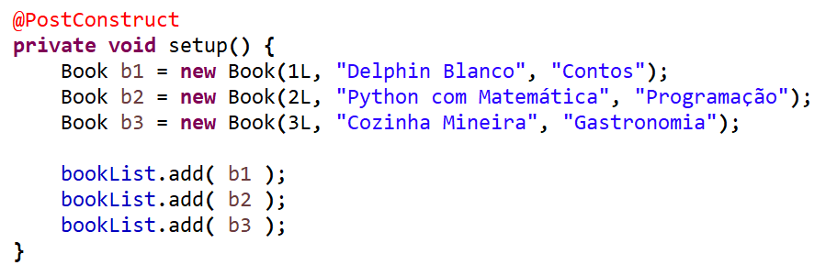
Exercícios: UC-1: Get all books
5)Em BookService, inicializar bookList através de um método @PostConstruct

Slide 66
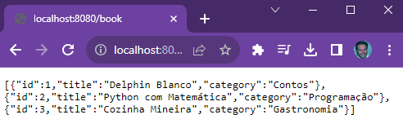
Exercícios: UC-1: Get all books
6)Agora teremos resultado acessando: localhost:8080/book

Slide 67

UC-2: Get book by id

Slide 68
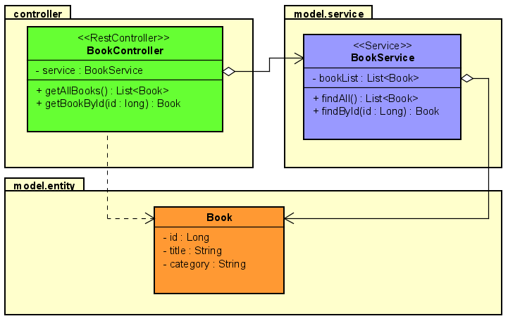
Exercícios: UC-2: Get book by id
No AstahUML:
1)Atualizar o Diagrama de classes com novos métodos:

Slide 69
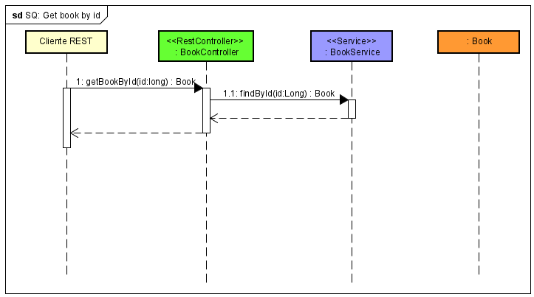
Exercícios: UC-2: Get book by id
No AstahUML:
2)Criar o Diagrama de Sequência: SQ: Get book by id:

Slide 70
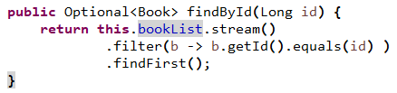
Exercícios: UC-2: Get book by id
No Eclipse:
3)Codar o novo método de BookService:

Slide 71
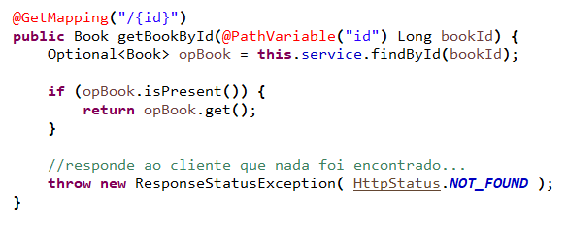
Exercícios: UC-2: Get book by id
No Eclipse:
4)Codar o novo método de BookController:

Slide 72
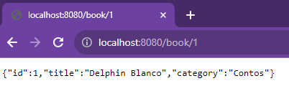
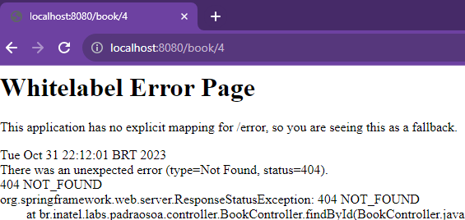
Exercícios: UC-2: Get book by id
5)Vamos ver os resultados para os seguintes acessos:
localhost:8080/book/1
localhost:8080/book/2
localhost:8080/book/3
localhost:8080/book/4

Slide 73

Para saber mais
Mostrar o stacktrace na resposta pode representar uma brecha de segurança, pois mostra detalhes da implementação do lado servidor.
Para escondê-lo, basta configurar a seguinte propriedade:
application.properties
server.error.include-stacktrace=never

Slide 74
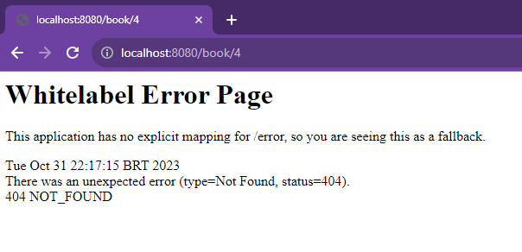
Para saber mais

Slide 75
UC-3: Create a book

Slide 76
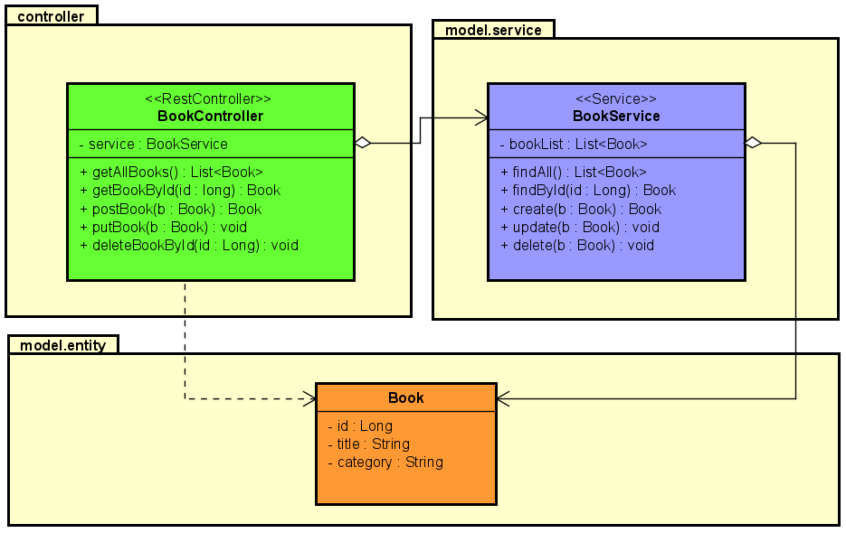
Exercícios: Modelar todos os métodos de escrita
No AstahUML:
1)Atualizar o Diagrama de classes já com todos os métodos de escrita:

Slide 77
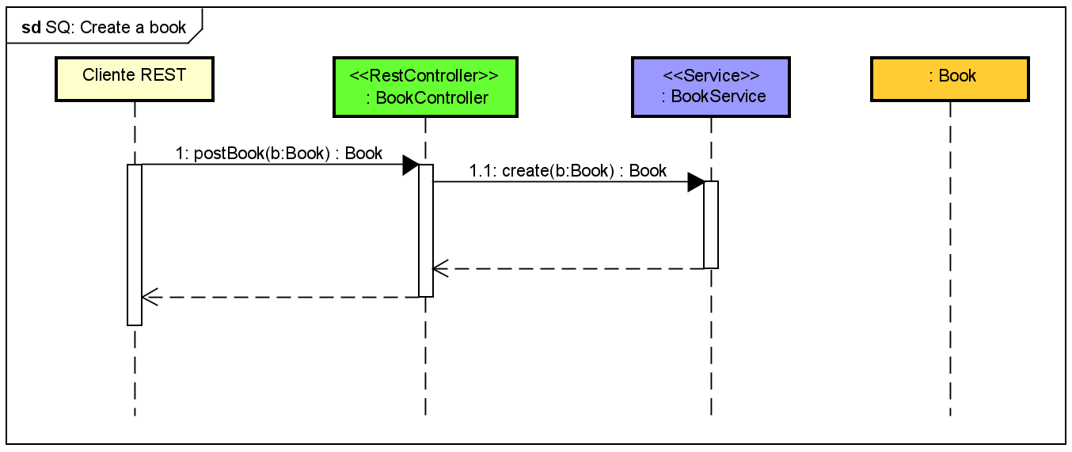
Exercícios: UC-3: Create a book
No AstahUML:
2)Modelar o Diagrama de Sequência SQ: Create a book:

Slide 78
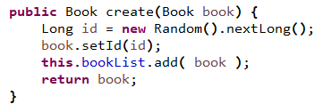
Exercícios: UC-3: Create a book
No Eclipse:
3)Codar o método BookService.create(...) :

Slide 79
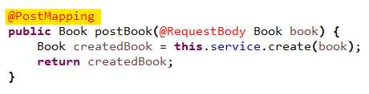
Exercícios: UC-3: Create a book
No Eclipse:
4)Codar o método BookController.postBook(...):

Slide 80
UC-4: Update a book

Slide 81
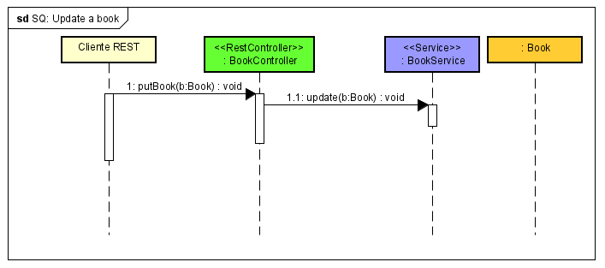
Exercícios: UC-4: Update a book
No AstahUML:
1)Modelar o Diagrama de Sequência: SQ: Update a book:
Nota: Perceber que não há retorno nos métodos

Slide 82

Exercícios: UC-4: Update a book
No Eclipse:
2)Codar o método: BookService.update(...):

Slide 83

Exercícios: UC-4: Update a book
No Eclipse:
3)Codar o método: BookController.putBook(...):

Slide 84
UC-5: Delete book by id

Slide 85
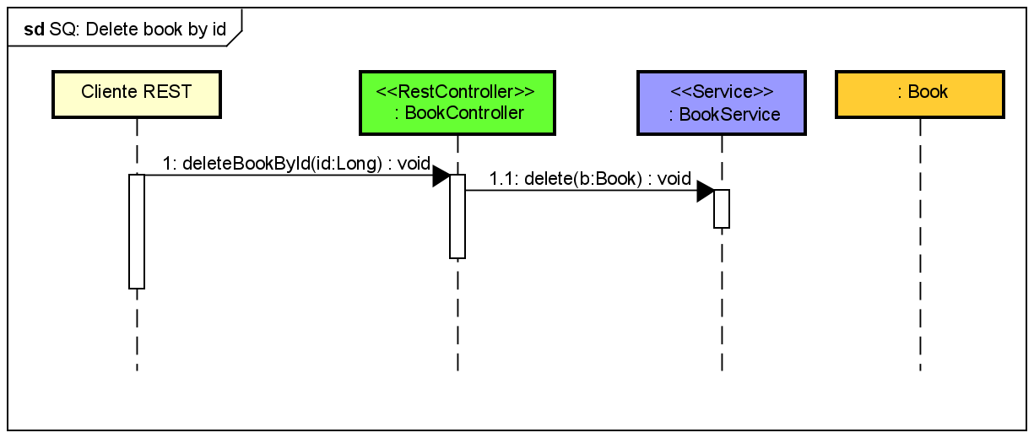
Exercícios: UC-5: Delete book by id
No AstahUML:
1)Modelar o Diagrama de Sequência: SQ: Delete book by id:

Slide 86

Exercícios: UC-5: Delete book by id
No Eclipse:
2)Codar : BookService.delete(...):

Slide 87
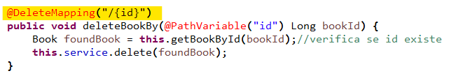
Exercícios: UC-5: Delete book by id
No Eclipse:
3)Codar : BookController.deleteBookById(...):

Slide 88
Catálogo de Livros completo!!!

Slide 89
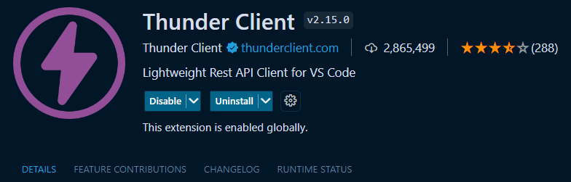
Exercícios: Testando os Casos de Uso
1) Abrir o VSCode e instalar a extensão Thunder Client

Slide 90
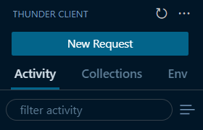
Exercícios: Testando os Casos de Uso
2) Acessar o Thunder Client e clicar em New Request:

Slide 91
Exercícios: Testando os Casos de Uso
3) Realizar o seguinte roteiro de testes:
GET /book
GET /book/99
Verificar erro 404
POST /book
Preencher um JSON com dados do novo livro (não precisa preencher o id)
GET /book
Verificar se o novo livro foi criado
PUT /book
Preencher um JSON modificando a title ou category de um livro existente (forne cer um id válido)
GET /book
Verificar se livro atualizado
DELETE /book/1
GET /book

Slide 92
Para saber mais: Aprimorando status da resposta
Quando o processamento do REQUEST é bem sucedido, o status da reposta sempre será 200 OK
Isso não está errado, mas podemos aprimorar o expressidade da resposta...
Classe | Significado | Exemplos
200 | Sucesso | 200 OK 201 Created 202 Accepted 204 No Content
default

Slide 93
Para saber mais: Aprimorando status da resposta
Método | Status com melhor expressidade | Anotar o método com:
POST | 201 Created | @ResponseStatus(code=HttpStatus.CREATED)
PUT | 204 No Content | @ResponseStatus(code=HttpStatus.NO_CONTENT)
DELETE | 204 No Content | @ResponseStatus(code=HttpStatus.NO_CONTENT)

Slide 94



Para saber mais: Aprimorando status da resposta
Resumindo...

Slide 95


Slide 96

padraoArquitetural(soa -> soa.ok());

